Slide 1

移动互联网智能化和算法
Dept of Electronic Engineering

Slide 2

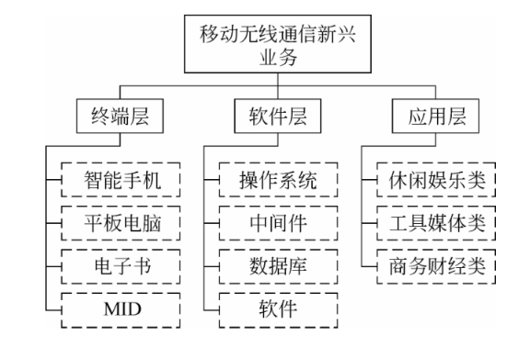
简介
移动互联网指将移动通信与互联网结合，把互联网的技术、平台、商业模式和应用与移动通信技术结合并实践的活动总称。
通常来讲，移动互联网通过智能移动终端，采用移动无线通信方式获取业务和服务的新兴业务，包含终端、软件和应用3个层面。

Slide 3
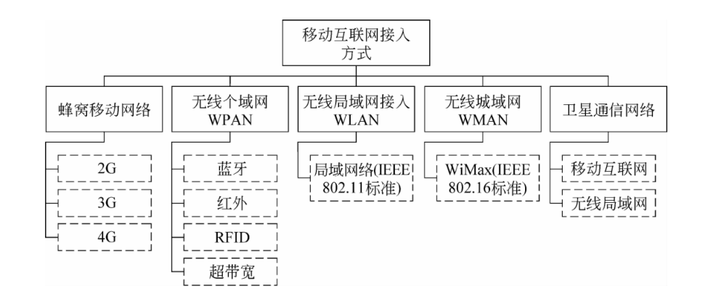
简介
移动互联网的接入方式包括蜂窝移动网络、无线个域网（WPAN)、无线局域网接入 (WLAN)、无线城域网（WMAN）和卫星通信网络。

Slide 4
智能移动互联网
简介
移动互联网已经渗透人们生活的方方面面，那么不可忽视的问题就是，如何使移动互联网更智能化，从而更加方便人们的生活？
移动社交网络
基于大规模视频流的实时分析与处理
智慧城市
医疗图像分析系统
互联网金融大数据

Slide 5
智能移动互联网
移动社交网络
社交网络中蕴含着诸多社会现象（小世界理论、指数分布模型等）
信息传播效率依赖网络结构和用户策略
可以预测未来数据，聚类分析社交网络中的群体
社交网络时间演变过程
利用生存模型等描述社交网络中相互关系的时间演变
生存分析（survival analysis）是将事件的结果和出现这一结果所经历的时间结合起来分析的一类统计分析方法
用于用户数量、关系演变、信息传播等预测

Slide 6
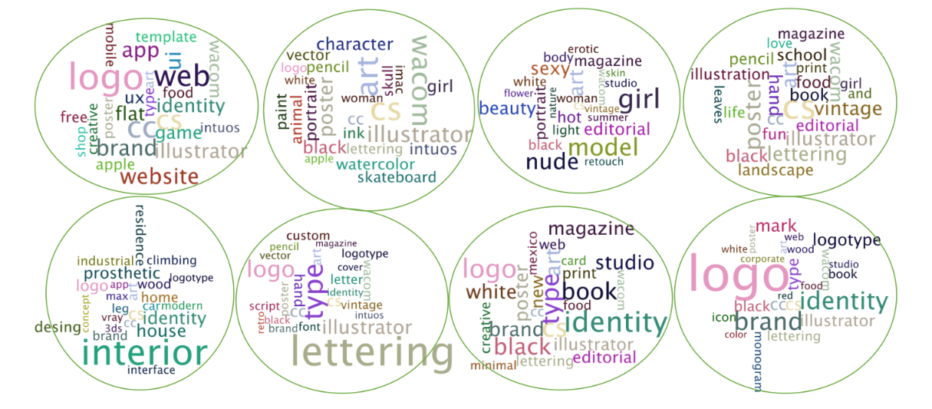
智能移动互联网
移动社交网络
群体识别
提取社交群体，分析信息流动
对于信息传播有显著影响（广告推送、信息流控制）
图：Behance的几个群体的云词（word cloud）

Slide 7
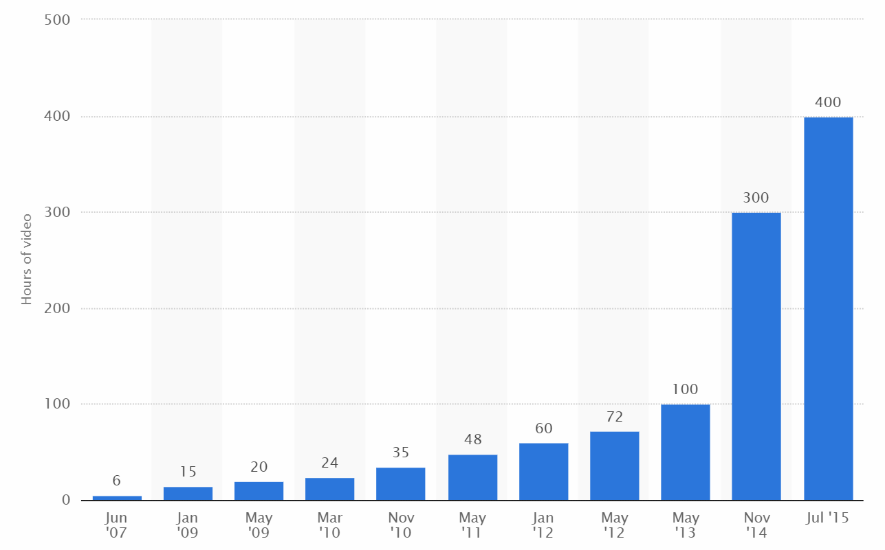
智能移动互联网
基于大规模视频流的实时分析与处理
视频图像占有大部分网络流量
如何处理海量数据传输
移动互联网下，需要考虑节点的移动性
图：2007年至2015年youtube每分钟上传视频小时数柱状图对比

Slide 8
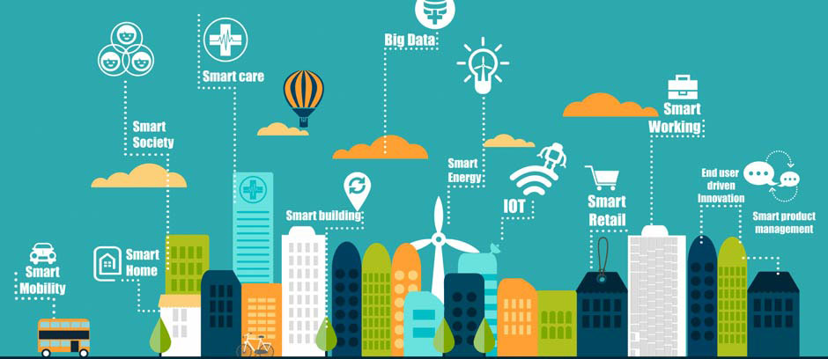
智能移动互联网
智慧城市
利用城市每日的海量数据进行智能规划与管理
交通大数据，智慧出行

Slide 9
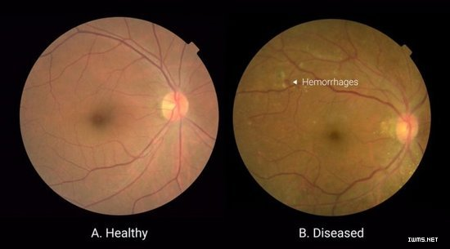
智能移动互联网
医疗图像分析系统
传统医疗图像分析技术的不足（人力成本、错误判别）
利用大数据技术，实现医疗图像分析自动化，精确判别
机器学习算法，分布式计算集群
图：google通过深度学习方法诊断糖尿病视网膜病变

Slide 10
智能移动互联网
互联网金融大数据
融资模式上，现今融资倾于通过移动互联网平台
支付模式上，第三方支付开始颠覆传统银行支付
合理建模，有效预测和分析，检测和评估风险
大数据金融使金融机构和金融服务平台在营销和风控方面有的放矢。

Slide 11
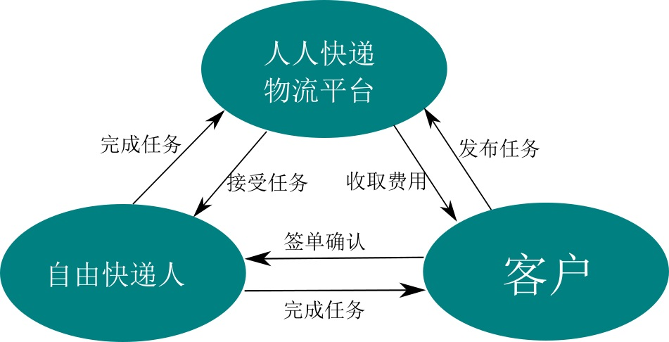
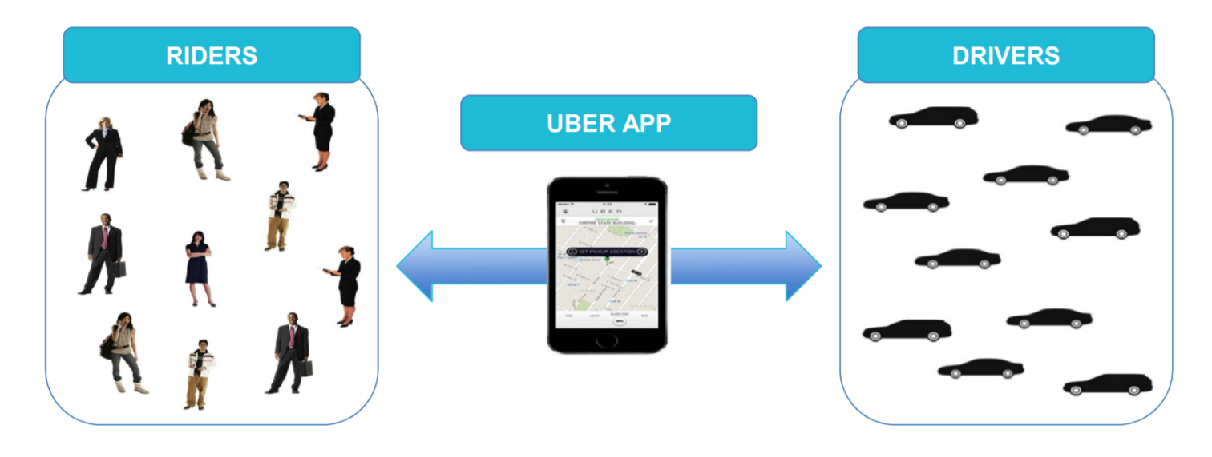
众筹网络
简介
将网络上分散的可利用资源集合起来，解决网络中信息过剩、分布不集中等矛盾。

Slide 12
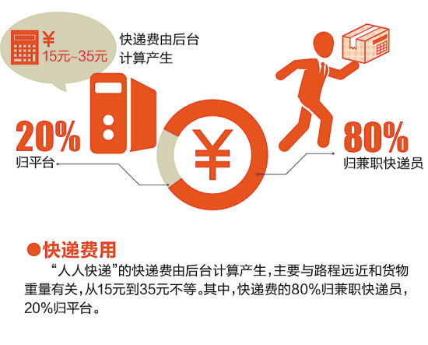
众筹网络
众筹网络资源调度方案
制定网络剩余资源的快速定位方案
利用机器学习、数据挖掘等手段分析与评估资源
利用博弈论、最优化等制定最终的调度方案
分析网络图的特点
众筹的节点激励机制
执行任务需要每个节点的积极参与。
包括服务评价准则、奖励准则等通用激励机制。

Slide 13

众筹网络
众筹网络安全机制
节点个体间差异性使得所提供的网络服务差异较大
从网络拓扑结构、任务属性、节点特征等角度分析网络安全性
对节点个体的安全评价机制
对网络整体的安全评估方法
图：贾瓦哈拉尔尼赫鲁大学学生在2014年12月就Uber司机性侵事件进行了联合抗议

Slide 14
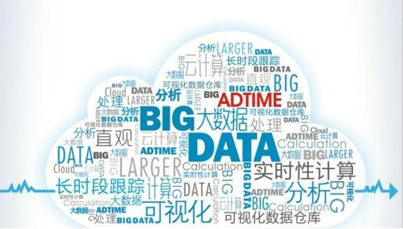
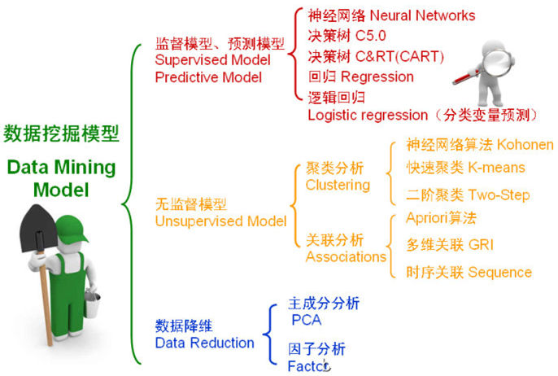
移动互联网的计算
大数据分析
大数据指不用随机分析法（抽样调查）这样的捷径，而采用所有数据的方法，具有大量、高速、多样、精确的特点。
大数据是继云计算、物联网之后IT产业又一次颠覆性的技术变革。
目前大数据研究的发展主要基于数据挖掘和机器学习理论。

Slide 15
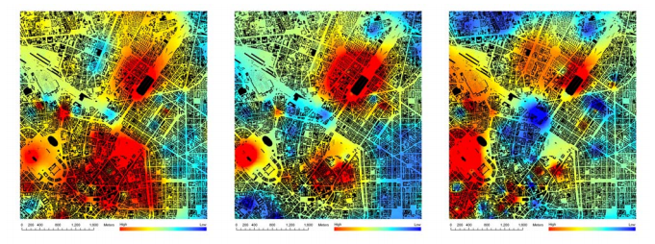
移动互联网的计算
大数据分析实例——数据挖掘
在2006年，社交网络还未普及的时候，麻省理工学院就利用手机定位数据和交通数据建立城市规划。
意大利米兰市区不同时刻的手机信号密度

Slide 16
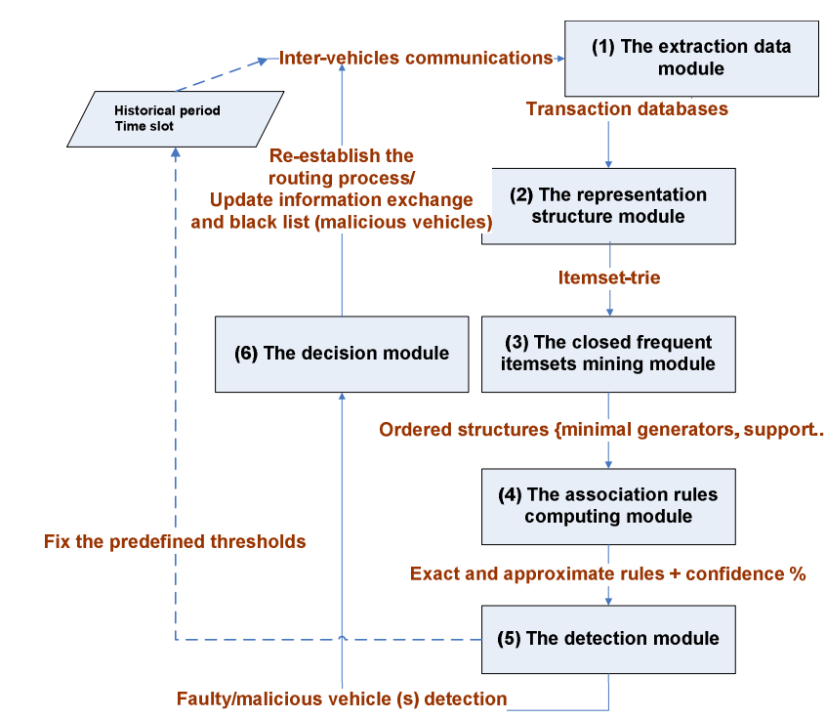
移动互联网的计算
大数据分析实例——数据挖掘
数据挖掘的方法能帮人们从杂乱的数据中有效地提取出有用信息，例如判断出一个局部车联网中可能的“恶意”车辆，从而保证行车安全。
右图为实现上述目的的数据挖掘系统模型。

Slide 17
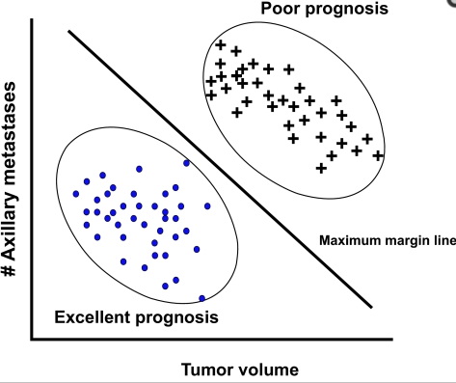
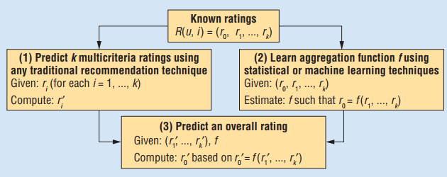
移动互联网的计算
大数据分析实例——机器学习
利用SVM（支持向量机）与贝叶斯分类器对病情和对应参数分类，而后预测新来病人的癌症发生率。
下图为利用SVM生成超平面以区分不同数据的示例。
利用商品浏览记录对顾客购买兴趣进行预测。
下图为一种基于聚集函数的推荐算法模型。

Slide 18
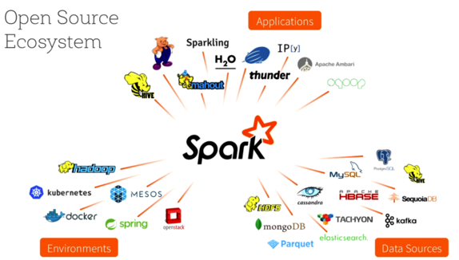
移动互联网的计算
分布式计算
海量的数据需要一种分布式计算的方式，例如Spark，一个开源的分布式计算框架，致力于提供可扩展且易使用的运算接口工具，提高海量数据的分析与计算效率。

Slide 19
移动互联网的计算
分布式计算——Spark系统
发展历史
2009年诞生于加州大学伯克利分校的AMP实验室
2010年实现开源并于2013捐赠于 Apache软件基金会
如今已成为大数据时代开源工具的一个标杆
系统架构
基于内存计算的分布式集群计算框架
弹性分布式数据集（Resilient Distributed Datasets, RDD）的抽象
由 Scala语言开发而成，能工作在单一节点或是集群的环境
集成了一套完整的资源调度、I/o、任务自动分配的功能组件
重要模块
Spark SQL：该模块提供了一个基于数据库的抽象
Spark Streaming：该模块利用内存计算的效率优势来处理大规模的流式数据
MLlib：机器学习综合框架，集成了大规模数据集的基本结构和重要算法实现
GraphX：大规模图计算框架，提供特殊接口以帮助实现复杂图的特征提取等

Slide 20
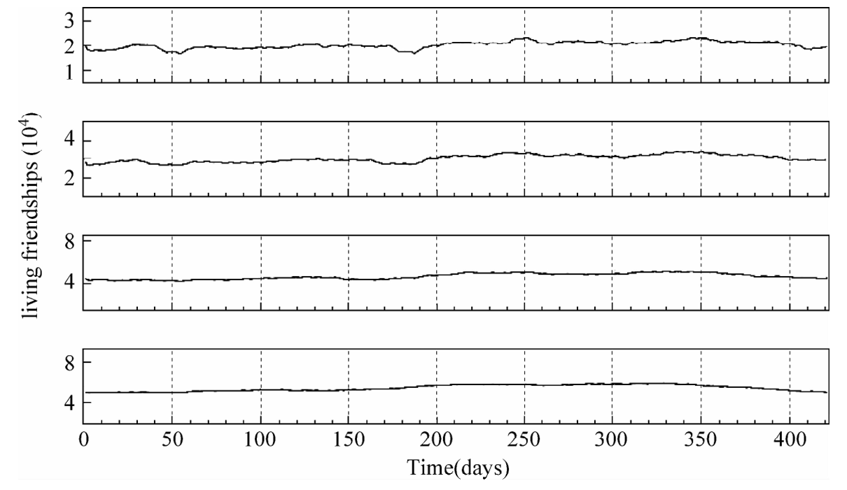
移动互联网的计算
实例——朋友关系预测
社交网络中，有很多种因素可以使两个人成为朋友，也可以使两个人的朋友关系中断，与此同时，中断的朋友关系也可能在很长一段时间重新建立起来，如下图。

Slide 21
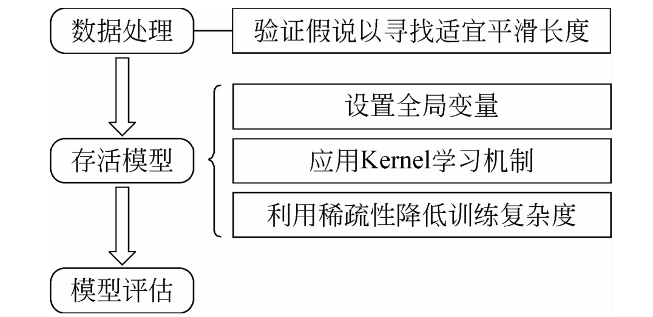
移动互联网的计算
实例——朋友关系预测
利用移动平均（Moving Average）的方法进行数据处理，需要找到一个合适的光滑长度（Smoothing Length)，然后利用该学习（Kernel Learning）的方法对这些预处理的数据进行学习，最终可以得出朋友关系的变化趋势。基本流程如图。

Slide 22
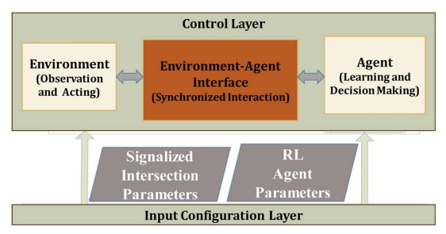
移动互联网的计算
实例——车载互联网路由优化
车载互联网是一个正在蓬勃发展的方向，而车与车之间的通信，车与互联网的通信，必然存在一个路由选择或路由优化的问题。
2012年，一篇文章应用了模糊控制的Q学习算法，建立了一个灵活、实用的远程协同路由机制。其利用了机器学习中的模糊函数，根据带宽、信道质量以及车节点运动速度，来评价一个链路的可靠性。
右图为该文章提出的算法模型。

Slide 23
移动互联网的计算
实例——车载互联网路由优化
实验一
作者利用10辆汽车搭建了一个局域车联网，并在单方向、双相反方向以及田字方向等不同行驶场景下进行了测试。
在收集了车速从10km/h到60km/h以及联网节点数从5到10的数据传输成功率、点对点延迟率还有平均路径距离后，其模糊函数Q学习算法路由机制的性能最优。
实验二
模拟了曼哈顿市中心车联网的信息传输情况，车速从 10km/h到60km/h，节点数从100到300
新的机制下，信息传输正确率可达90％以上，平均延迟在1s以内，平均链路距离在8hop左右。
结论
Q学习算法对车辆网路由的优化有显著的效果

